Slide 1




REACT
Introducción al curso
Sesión 1

Slide 2
Objetivo del Curso
Introducción al Curso
Instalaciones básicas necesarias y recomendadas.
¿Qué es React y por que aprenderlo?
Primeros pasos con React y SWC
¿Qué es Vite?
¿Qué es JSX?
Primeros pasos con React y SWC
Creando mi primer proyecto en React
Mi primer componente
Retornar elementos en el componente – Fragment
Usando variables con llaves en JSX.
Estilos en React
Comunicación entre componente - PROPS

Slide 3

Introducción al Curso
Duración del Curso 4 semanas
Horario del Curso de 7:00 pm a 9:15 pM
Trabajos cada semana el cual sumara para su primera nota 50%
Un trabajo final aplicando todo lo aprendido 50%
Realizar una encuesta de 3 preguntas 5 minutos antes de terminar la clase
Realizar una encuesta final en la ultima semana
Consultas al docente mediante el delegado o la
plataforma de CERTUS

Slide 4

Reglas de la clase
Llega a tiempo
Silencia el micrófono
Minimiza las distracciones
Presta atención
Respeto entre todos

Slide 5





Instalaciones Necesarias
Visual Studio Code
Node v18
Git Bash (Opcional)
Navegador (Opera, Firefox, safari, Chrome, etc)
Git

Slide 6






Extensiones Recomendadas
Auto Close Tag
Error Lens
Material Icons Theme
Prettier
Simple React Snippets
Tailwind CSS
Console Ninja
https://github.com/Maxsoll159/InstalcionesCertus/tree/main

Slide 7

¿Qué es React?
React es una de las librerías más populares de JavaScript para el desarrollo de aplicaciones móviles y web. Creada por Facebook, React permite a los desarrolladores crear componentes reutilizables que representan diferentes partes de una interfaz y actualizar automáticamente la vista cuando los datos cambian.

Slide 8
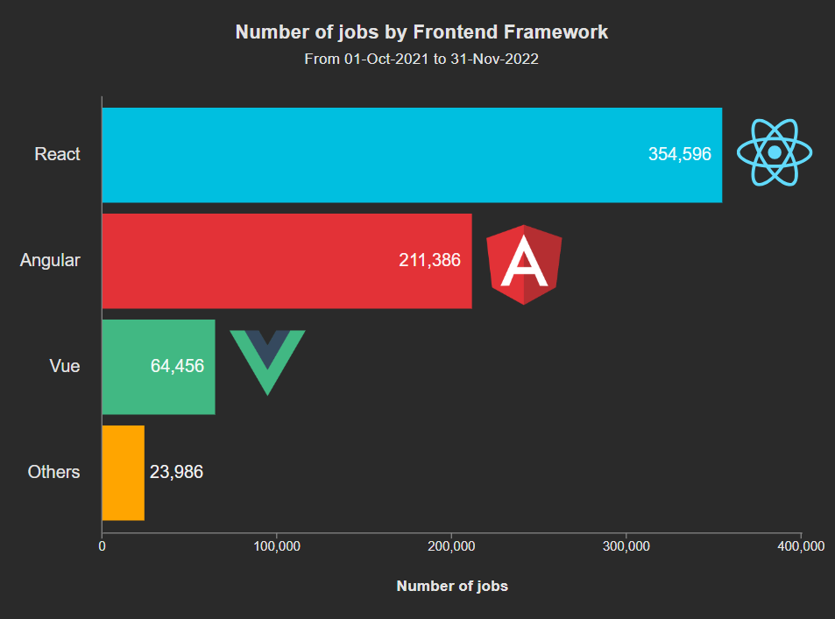
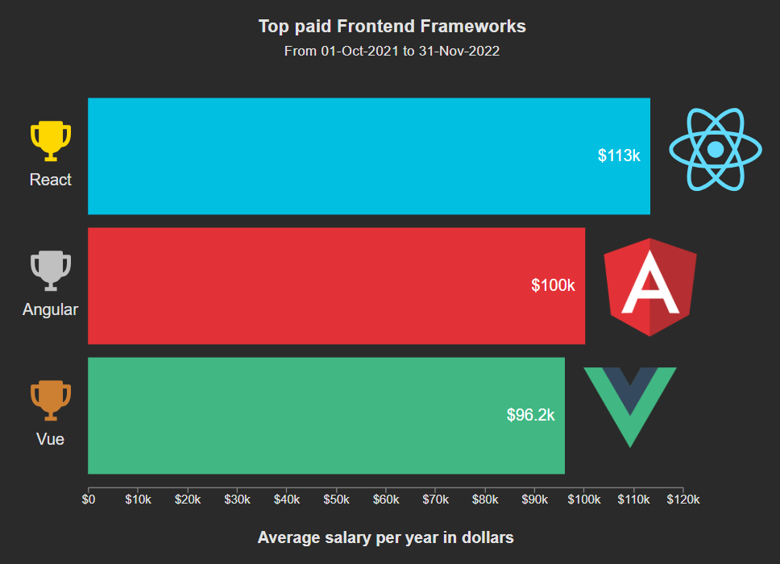
Por que aprender React
Aprender React es esencial debido a su alta demanda en el mercado laboral y su capacidad para agilizar el desarrollo de interfaces mediante componentes reutilizables, lo que ahorra tiempo y mantiene el código organizado.

Slide 9
Que es VITE
Vite es una potente herramienta de desarrollo que acelera la creación de aplicaciones web en React. Su característica principal es su velocidad excepcional, lo que significa que las modificaciones que haces en tu código se reflejan instantáneamente en el navegador, agilizando tu proceso de desarrollo y permitiéndote concentrarte en escribir código en lugar de esperar a que se compile.
Link : https://vitejs.dev

Slide 10

Crear nuestro primero proyecto en React
Requisitos Previos
Node.js.
Forma Antigua
npx create-react-app nombre-del-proyecto
Forma Actual
npm create vite@latest
npm install
npm run dev

Slide 11
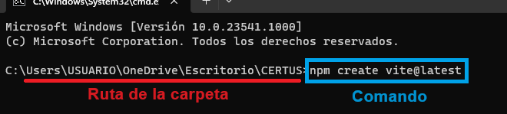

Crear nuestro primero proyecto en React
Creamos una carpeta en cualquier lugar de la computadora donde va iniciar su proyecto react.
Una vez creada la carpeta abrimos el cmd y ejecutamos el siguiente comando.
Luego ponemos un nombre al proyecto (minúscula sin espacios)

Slide 12
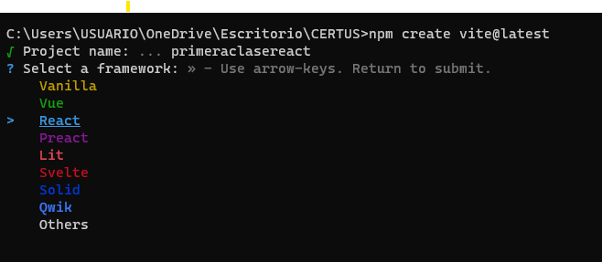
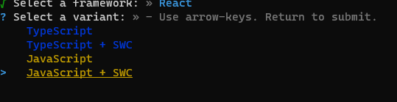
Crear nuestro primero proyecto en React
Seleccionamos el framework React con las flechas del Teclado y damos enter.
Por ultimo seleccionamos JavaScript + SWC

Slide 13
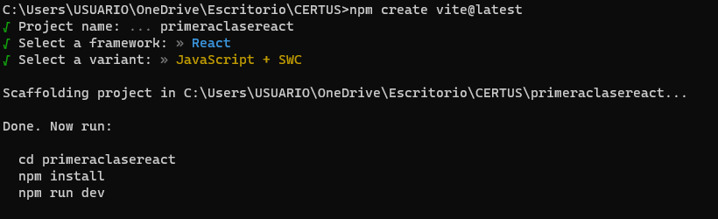
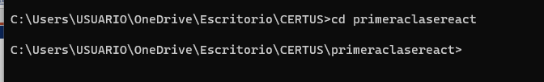
Crear nuestro primero proyecto en React
Si todo esta correcto les dará el siguiente mensaje
Despues entramos a nuestro proyecto con cd + nombre de tu proyecto

Slide 14
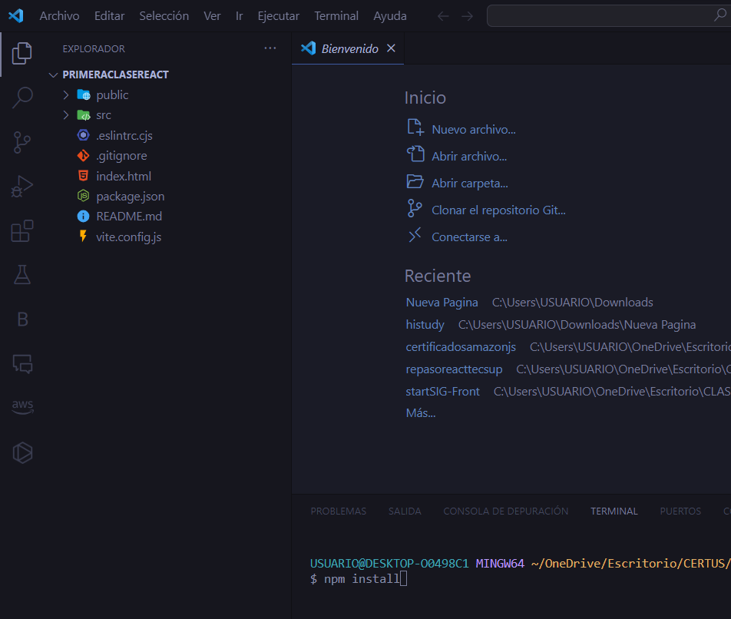
Crear nuestro primero proyecto en React
Luego escribimos code . Para poder abrir nuestro IDE
Después Abrimos Terminar del ID y ponemos npm install

Slide 15
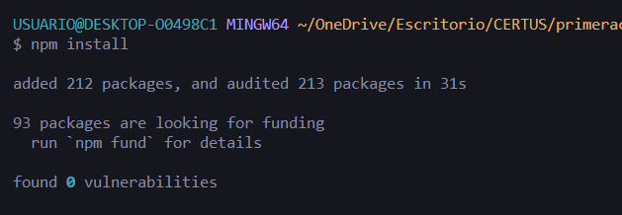
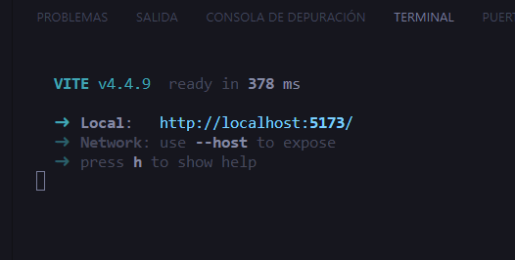
Crear nuestro primero proyecto en React
El npm install instalara todas las dependencias que react necesita para poder levantar, si todo sale bien saldrá lo siguiente.
Por ultimo damos npm run dev para levantar nuestro proyecto.

Slide 16
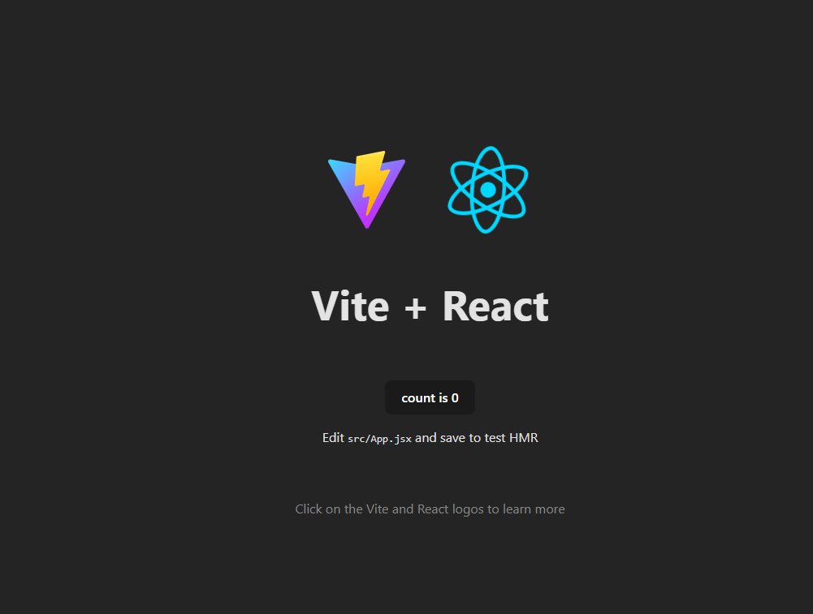
Crear nuestro primero proyecto en React
Por ultimo abrimos el localhost en nuestro navegador y ya tendremos un proyecto react :D

Slide 17
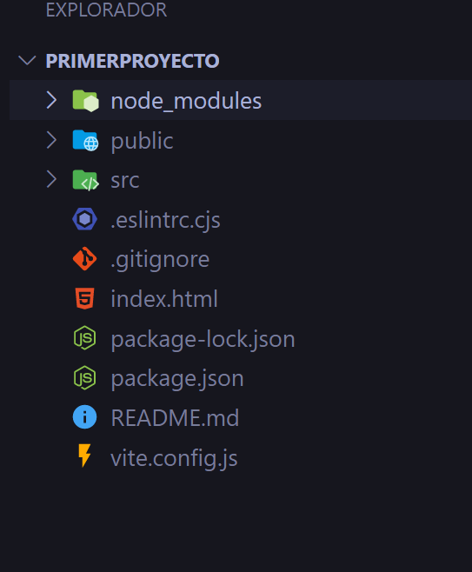
Estructura de carpetas
node_modules: Carpeta donde se instalan las dependencias del proyecto.
public: Carpeta con archivos públicos que se copiarán tal cual a la raíz del directorio de salida (build).
index.html: Página HTML principal.
src: Carpeta principal donde se encuentra el código fuente de la aplicación.
.gitignore: Archivo para especificar qué archivos y carpetas deben ser ignorados por Git (por ejemplo, node_modules y archivos de construcción).
package.json: Archivo de configuración del proyecto que incluye información sobre las dependencias y scripts.
package-lock.json: Archivo generado automáticamente que almacena una versión bloqueada de las dependencias.
README.md: Archivo para la documentación del proyecto.
vite.config.js: Archivo de configuración de Vite para ajustar la configuración del proyecto, como alias y opciones de desarrollo
xx

Slide 18
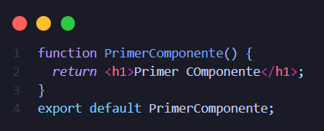
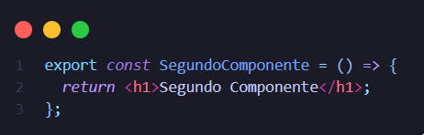
Primer Componente en React
Un componente es una pieza reutilizable e independiente de la interfaz de usuario que se puede componer con otros componentes para construir aplicaciones más grandes y complejas.

Slide 19
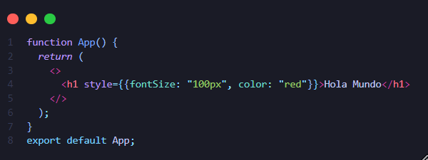
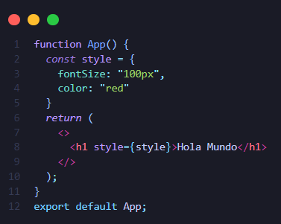
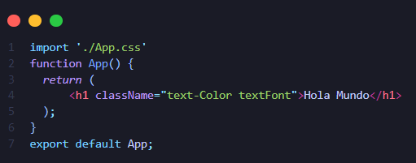
Estilos en React

Slide 20
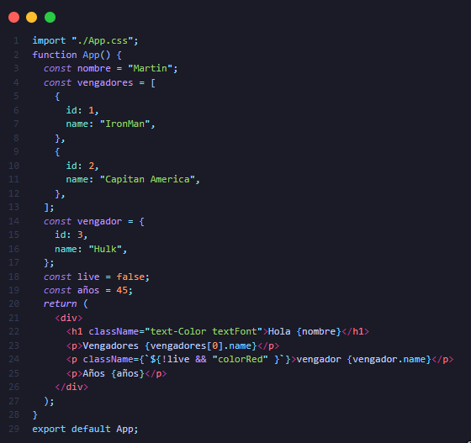
Variables en React
Puedes renderizar variables y valores dinámicos en tu interfaz de usuario utilizando llaves {} dentro de tu JSX.

Slide 21
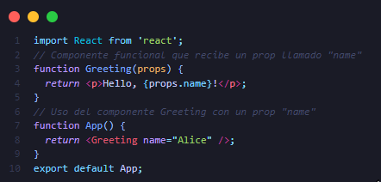
Comunicación entre componente (PROPS)
Son una forma de pasar datos desde un componente padre a un componente hijo en la jerarquía de componentes.

Slide 22
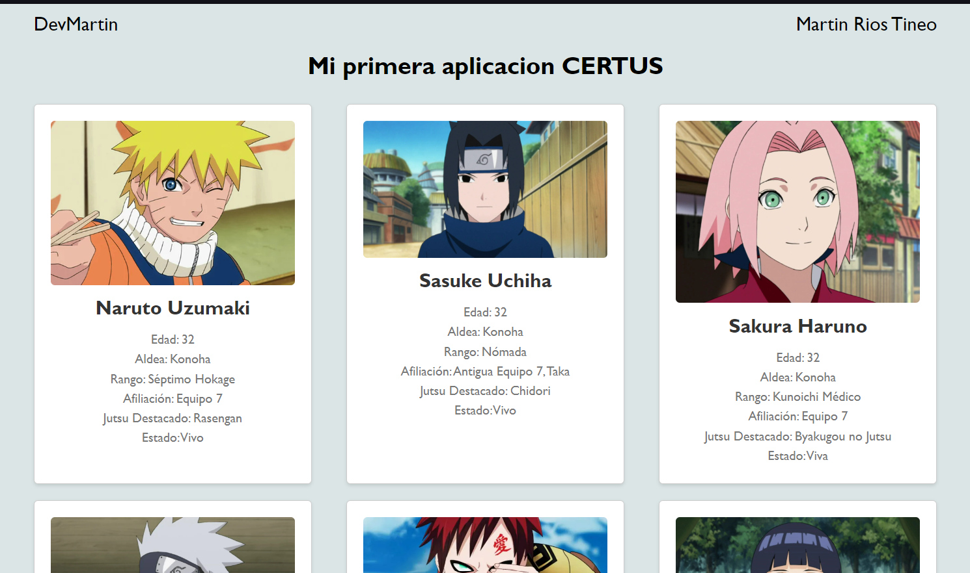
Ejercicio para la clase
Se desarrollara el siguiente ejercicio en clase demostrando todo lo aprendido :D
Link de Imagenes
https://drive.google.com/drive/folders/1hlKLozboUdx1f8pA4IXUGXjYGTZBOMFL?usp=drive_link
Link de datos y estilos
https://github.com/Maxsoll159/InstalcionesCertus

Slide 23
Ejercicios para practicar
Pregunta 1
Crea un componente ColorChanger que muestre un cuadrado de color. Pasa un prop llamado color al componente que determine el color del cuadrado. Agrega estilos para ajustar el tamaño del cuadrado y aplicar el color recibido.
Pregunta 2
Crea un componente TaskList que tome un prop llamado tasks, que será un array de objetos de tarea con propiedades id, text y completed. Renderiza una lista de tareas con el texto de cada tarea. Aplica estilos para resaltar las tareas completadas.

Slide 24
Gracias

